Slide 1

프로젝트 Leave Out 기획발표 (위치기반 SNS 플랫폼)
WhoIM TEAM
허성문, 최예찬, 최수용, 김창석, 한승주

Slide 2
목 차
개발 의도
추진 배경
개발 목표
기능 설명
기대 효과(장단점)
개발 계획

Slide 3
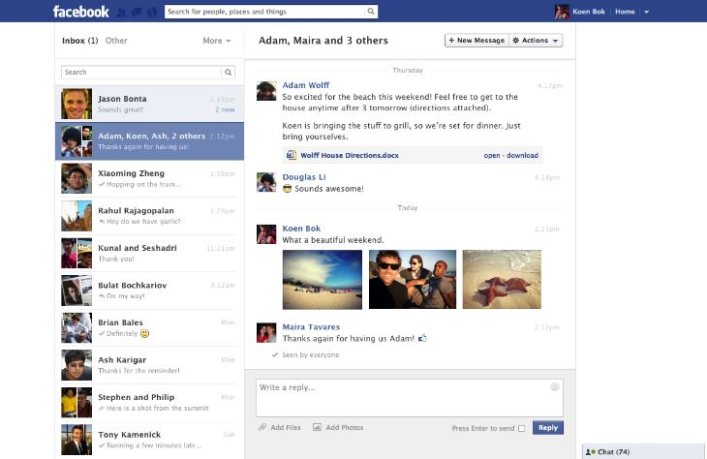
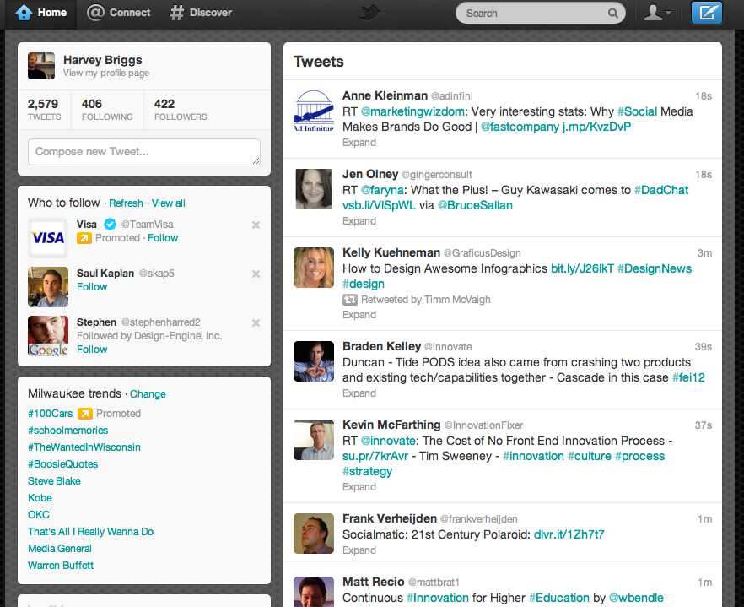
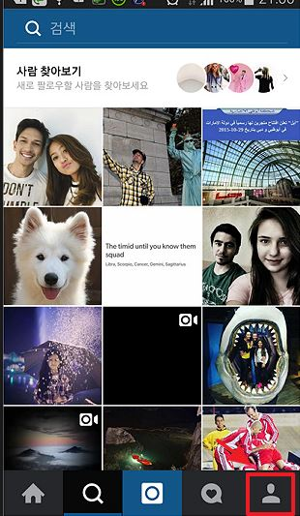



개발 의도
Notes:
기존의 SNS 중 3가지를 예를 들어 설명 드리겠습니다.
페이스북은 사람의 글들을 시간상으로 볼 수 있는 특징
트위터는 팔로우의 글들을 모아보는 관심형태의 특징
인스타그램은 사진들을 모아 볼 수 있는 특징을 가지고 있습니다

Slide 4

개발 의도
“내가 있는 위치에서,
원하는 글을 보기쉽게”
Notes:
원하는 위치의 글을 보기 쉽게 하는 SNS는 없을까? 라는 생각으로
그렇다면 위치기반의 SNS를 만들면 어떨까? 라는 취지에서 개발을 시작했습니다.

Slide 5
개발 목표
위치에서 원하는 글을 바로 볼 수 있는
시스템 구현
활동적 SNS를 위한 동기부여 시스템 추가
사용자들 간의 정보 공유 기능
개발 후 유지 보수를 통한 실제 상용화된 SNS 역할을 수행

Slide 6
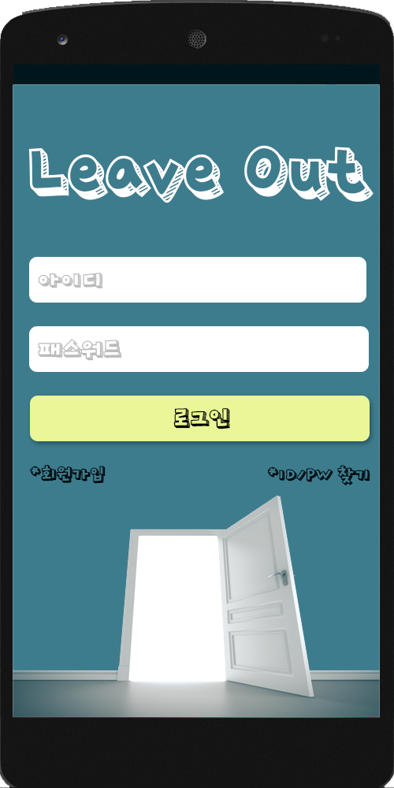
기능 설명
로그인 화면
기존 SNS의 로그인 화면

Slide 7
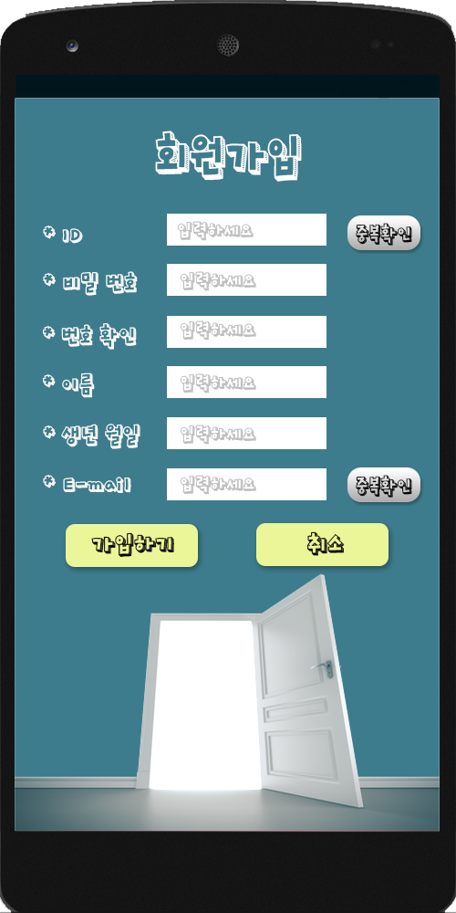
기능 설명
회원가입 기능
회원 정보는 MYSQL을 사용
회원 정보를 테이블로 관리

Slide 8
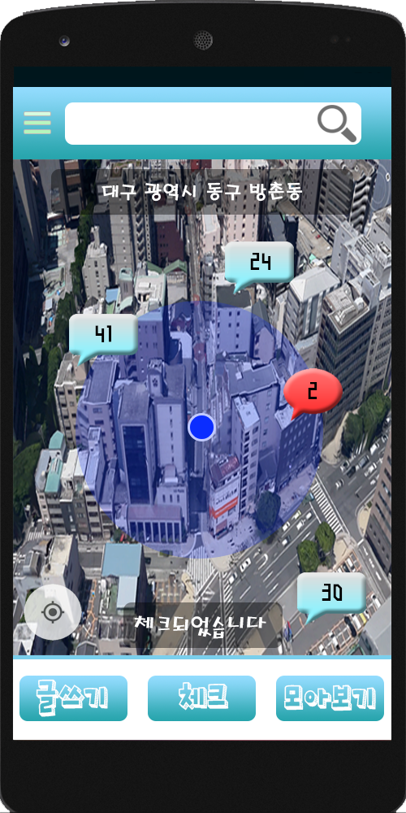
기능 설명
메인 화면
글의 개수
울타리 글
지도상에 위치, 글의 개수
울타리 글 개수를 표시

Slide 9
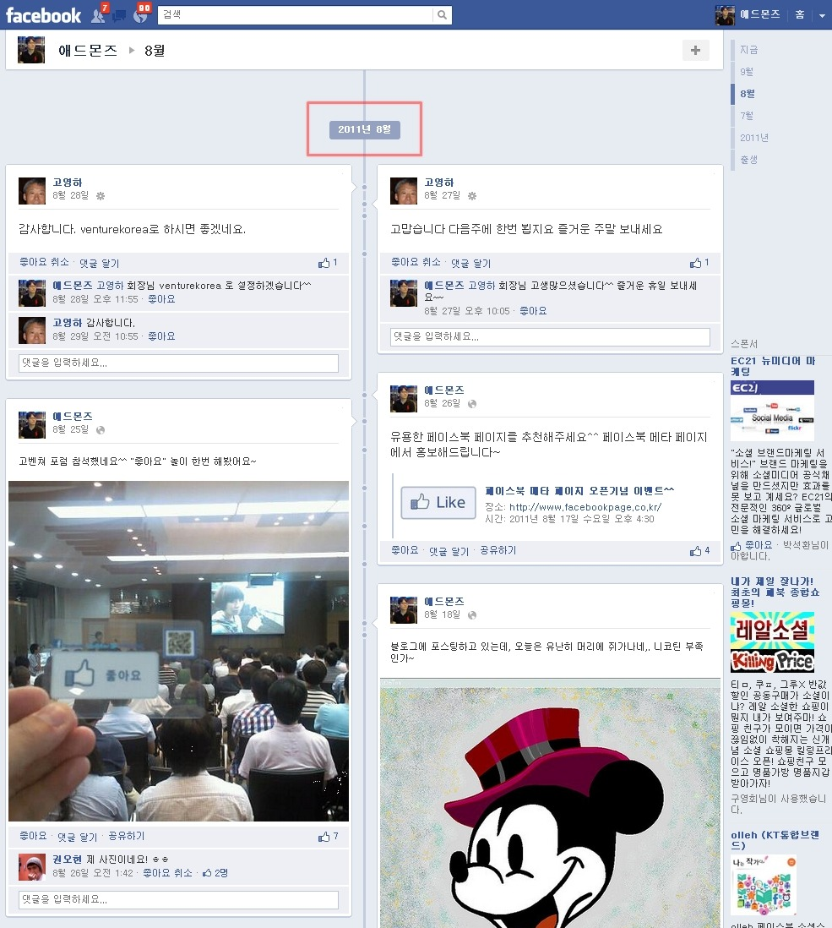
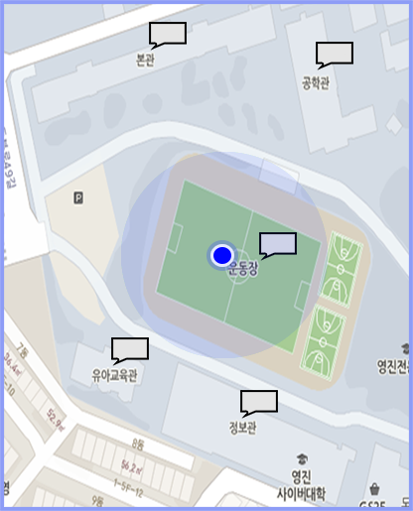
Timeline Stampline
“언제 누가 무엇을 했습니다” 가 아닌
“여기서 누가 무엇을 했습니다”

Slide 10
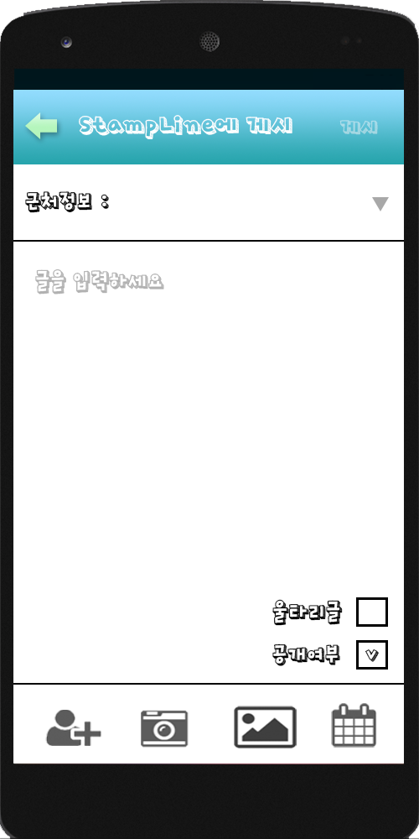
기능 설명
글쓰기 기능
공개여부와 울타리 글 작성유무 나머지 기존 SNS의 기능

Slide 11
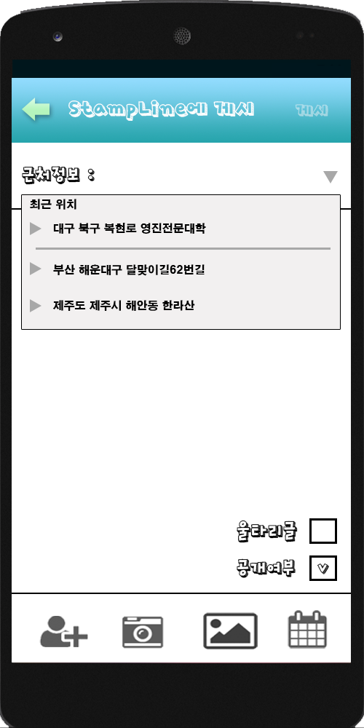
기능 설명 체크기능
상황에 따라 해당 장소에
체크만 한 뒤 나중에
글을 보충해서
쓸 수 있는 기능

Slide 12
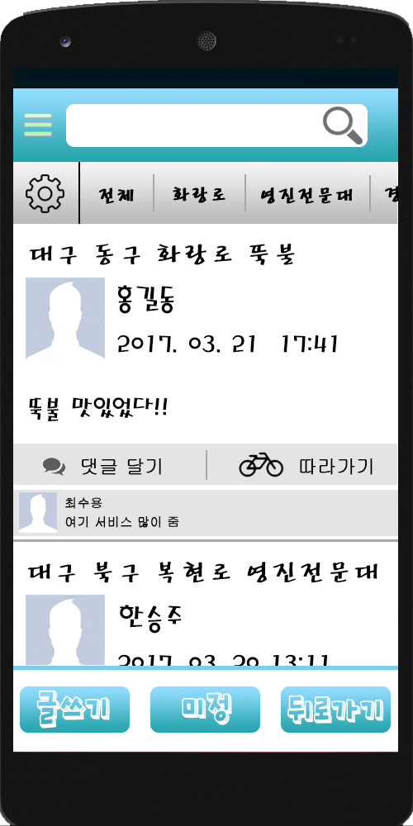
기능 설명
작성된 글, 모아보기
지도상의 글이나 모아보기를 사용하여 글을 표시

Slide 13
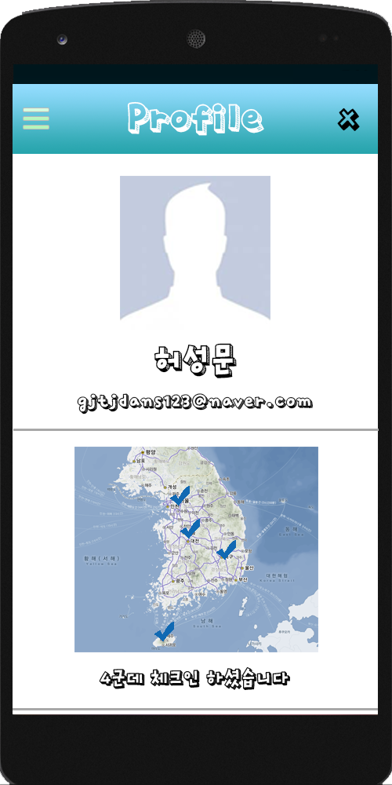
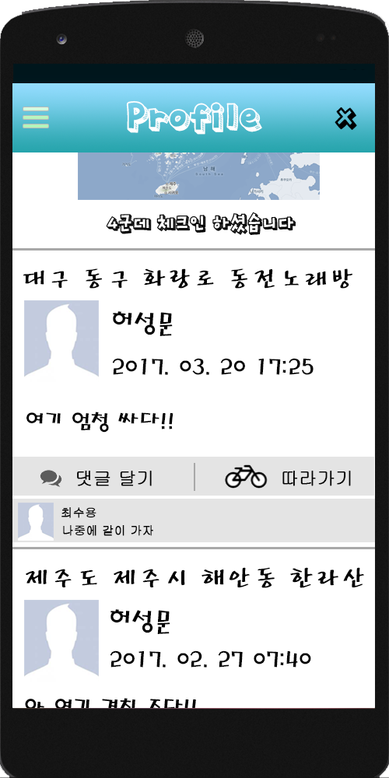
기능 설명
프로필 기능
자신이 올린 글을 지도상으로 표시를 해준다

Slide 14
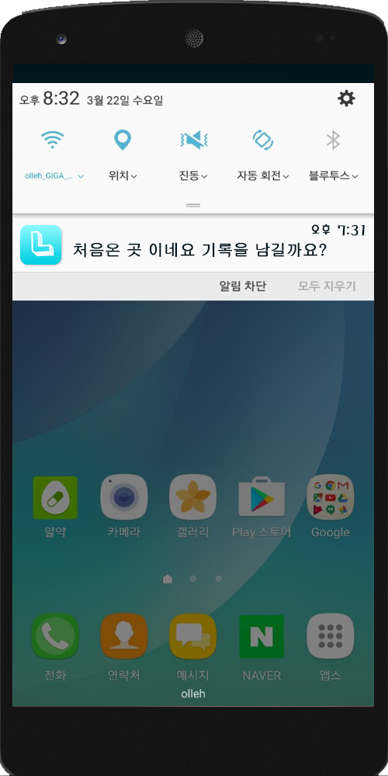
기능 설명
알림기능 (동기부여)
방문해보지 않은
지역에 접근시
푸쉬 알람을 제공함으로써
콘텐츠 이용을 유도

Slide 15
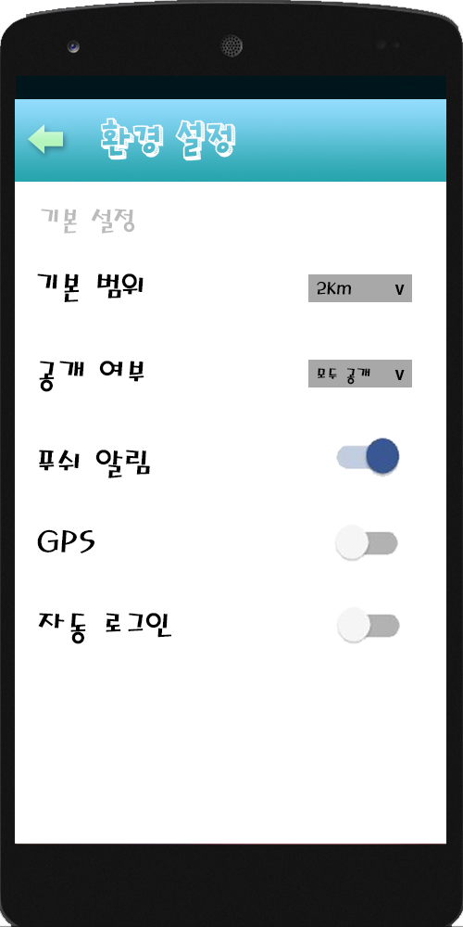
기능 설명
환경설정
푸쉬 알림여부, 공개여부, GPS 설정 등 세부사항 설정

Slide 16
기대 효과(장단점)
장점
자신이 도착한 장소에서 정보를 보다 쉽게 찾을 수 있다.
활동적인 SNS를 기대할 수 있다.
플랫폼 연동을 통한 활용도가 높다.
단점
활동적인 SNS이므로 장소 제약이 있을 수 있다.
보안적인 문제.
제한된 정보.

Slide 17



개발 계획
사용 개발 툴
Android
JSP
MySQL

Slide 18
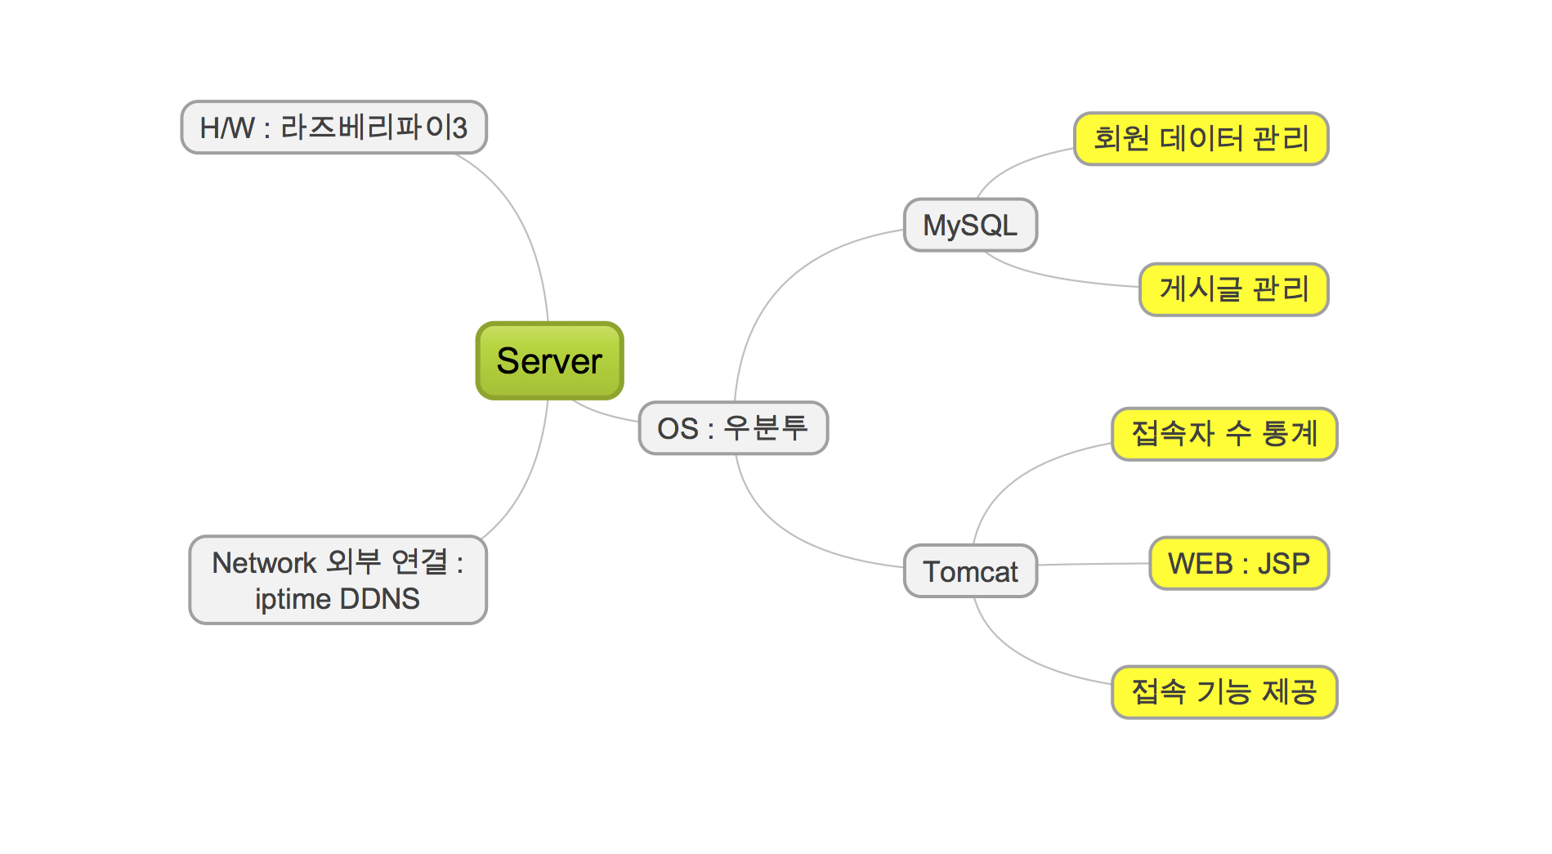
서버구상도

Slide 19
개발 계획
1 ~ 3주차
프로젝트 설계 및
개발환경 구축
4 ~ 6주차
DB 및 서버 구축
안드로이드 앱 UI 개발
7 ~ 9주차
안드로이드 앱
내부 개발
웹 개발
9 ~ 11주차
기존 작업 마무리
UI 상세 수정
12주차 ~
디버깅 및 테스트

